Slide 1
51^{ο} ΝΗΠΙΑΓΩΓΕΙΟ ΠΑΤΡΩΝ Πάτρα 27-05-2021
Πρωταγωνιστές της Εθνικής Επετείου
των 200 χρόνων <<1821-2021>>
από την Έναρξη του Απελευθερωτικού Αγώνα των Ελλήνων κατά των Τούρκων είναι οι μαθητές και οι μαθήτριες του 51^{ο} Νηπιαγωγείου Πατρών.
Για πέντε ημέρες η τάξη του Νηπιαγωγείου μας έγινε θερμοκήπιο πολιτιστικής και πολιτισμικής γνώσης. Εκεί άναψε μια μικρή φλόγα η οποία μεταμορφώθηκε στις αθώες ψυχές σε δάδα φιλοπατρίας, ηρωικού φρονήματος, σεβασμού στους αγωνιστές και στις αγωνίστριες προγόνους τους, του 1821.
Θελήσαμε να μάθουμε για την Φορεσιά και την Αρματωσιά των ηρώων και των ηρωίδων της Ελληνικής Επανάστασης.
Αν και τα διαδικτυακά μας μαθήματα κατά την χρονική περίοδο της τηλεκπαίδευσης, μας εντυπωσίασαν και μας πληροφόρησαν σχετικά με αυτό, δεν ήταν αρκετά ώστε να καταφέρουν τα παιδιά να διαισθανθούν, τον τρόπο και την ποιότητα της ζωής τους, τον τρόπο και τα άρματα της πολεμικής τους τέχνης.
Τελικά καταφέραμε να φέρουμε ενδυμασίες –φορεσιές αλλά και άρματα μέσα στη τάξη μας.
Έτσι ξετυλίχτηκε ότι θα δείτε πιο κάτω.

Slide 2
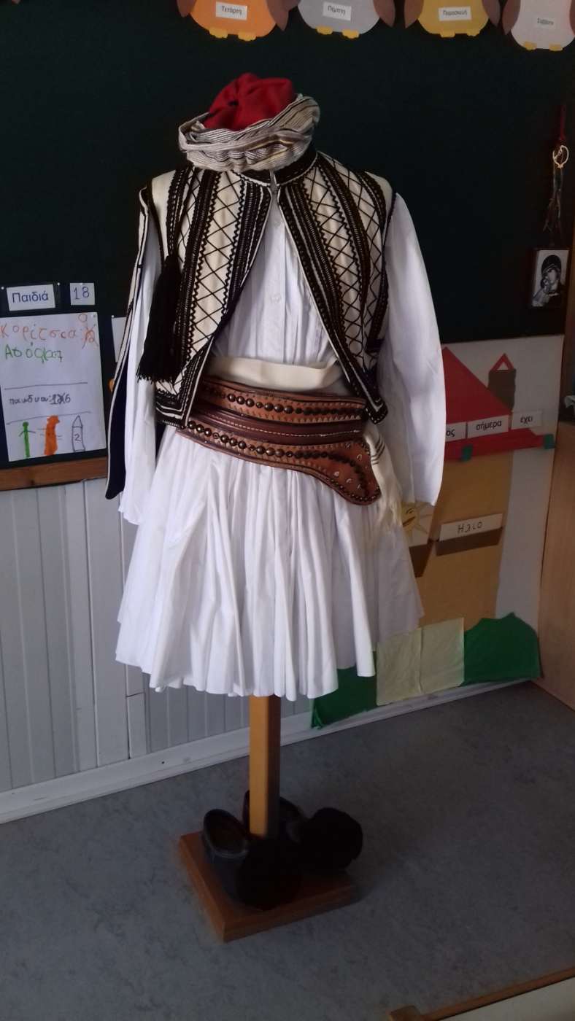
Φορεσιά Τσολιά
Τα πανέμορφα μακριά μαλλιά, μαύρα, ως επί το πλείστον, τα πλαισίωνε φάριο – φέσι και τουρμπάνι που έδεναν γύρω από αυτό.
Η κατάλευκη πουκαμίσα με μακριά και φαρδιά μανίκια πλαισίωνε το στιβαρό σώμα.
Η μακριά κατάλευκη φουστανέλα είχε πολλές πτυχές και στη μέση έσφιγγε με ένα μεταξωτό ζωνάρι.
Πάνω σε αυτό έδεναν το σελάχι, στο οποίο έχωναν τα άρματα και άλλα πράγματα που χρειάζονταν.
Οι χοντρές κάλτσες, από μαλλί ζώων, συγκρατούνταν από λάστιχο με φουντάκια.
Τα τσαρούχια ήταν τα παπούτσια τους.
Η φορεσιά έχει τρία ζακέτα. α) το εσωτερικό γελέκι, β) τη φέρμελη με τα μανίκια φορεμένα και όχι ανάρριχτα στη πλάτη και γ) το φερμεδογέλεκο το γελέκο που φοριόταν πάνω από την φέρμελη.
Εμείς εδώ βλέπουμε τη φέρμελη με τα μανίκια ανάρριχτα στη πλάτη.

Slide 3
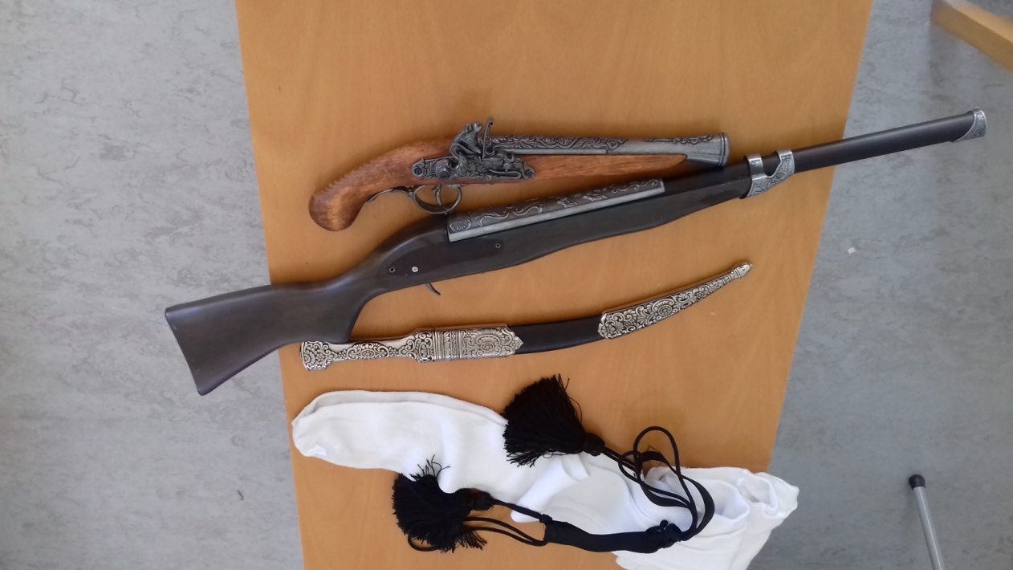
Άρματα
Κουμπούρα - Πιστόλα.
Μικρό μονόκαννο όπλο, με ασημένιες λεπτομέρειες για άμυνα όταν ο εχθρός ήταν πολύ κοντά. Οι περισσότεροι είχαν δύο . Διπλές κουμπούρες – πιστόλες.
Καριοφίλι. Μακρύ μονόκαννο όπλο.
Μαχαίρι. Αρκετά μακρύ και κοφτερό μέσα σε θηκάρι – θήκη.
Σπάθα. Μακρύ καμπυλωτό σπαθί μέσα σε θηκάρι – θήκη. Κρεμόταν με κορδόνι πλάι χαμηλά στο μηρό τους.

Slide 4
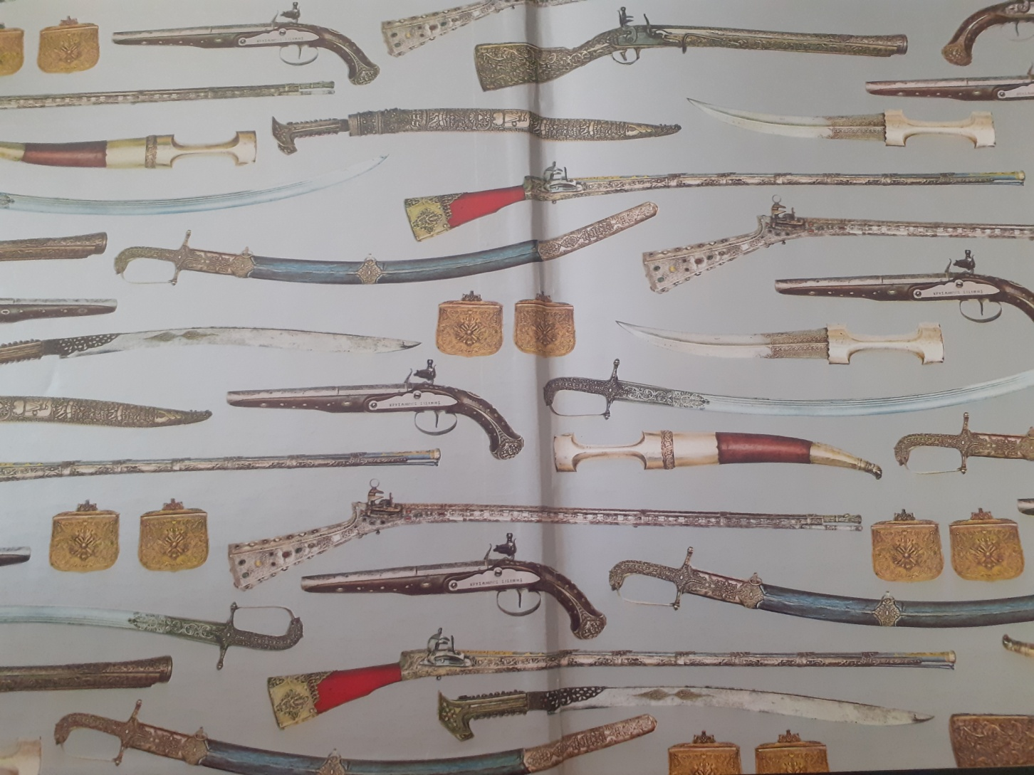
Άρματα των αγωνιστών-αγωνιστριών 1821

Slide 5
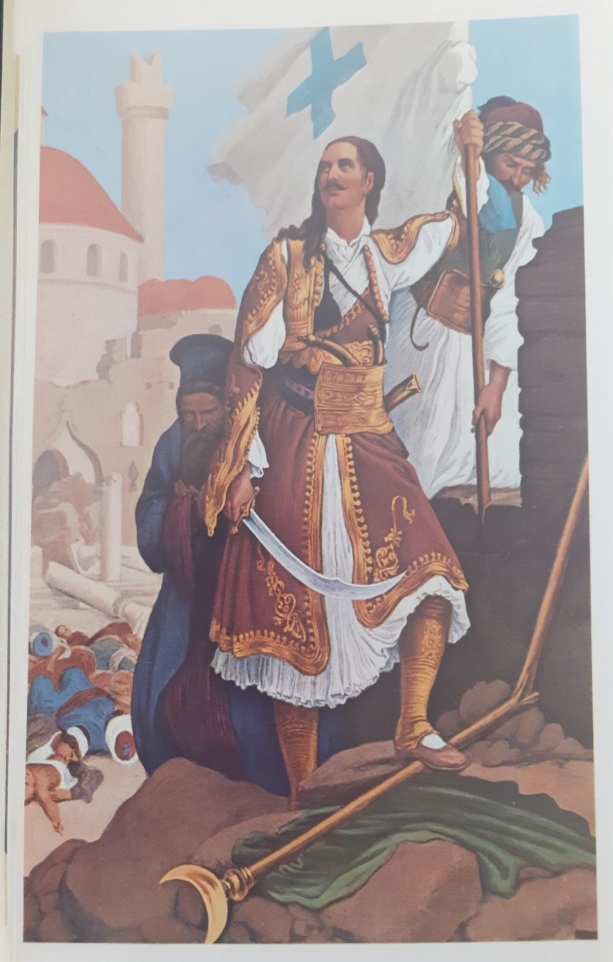
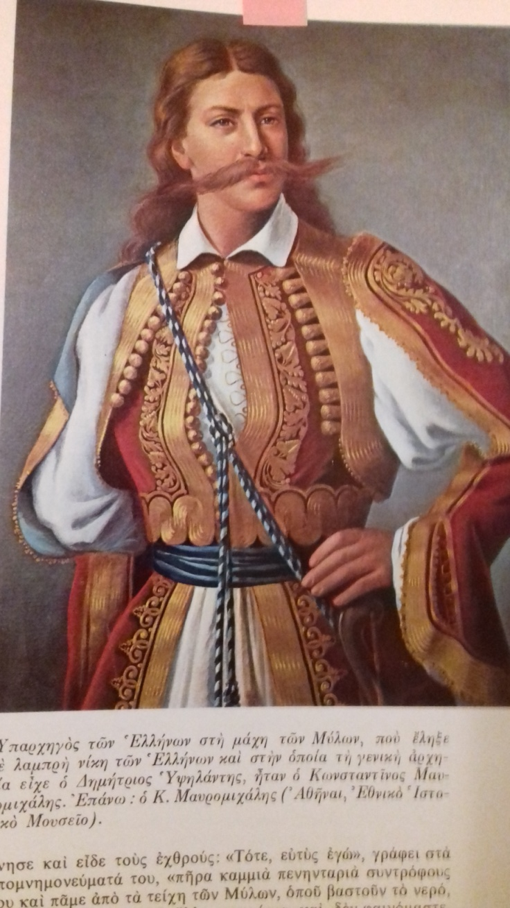
Φορούν χρυσοκέντητο μεγαλοπρεπή ντουλαμά
Κωνσταντίνος Μαυρομιχάλης Παναγιώτης Κεφάλας
(Άλωση Τριπολιτσάς)

Slide 6
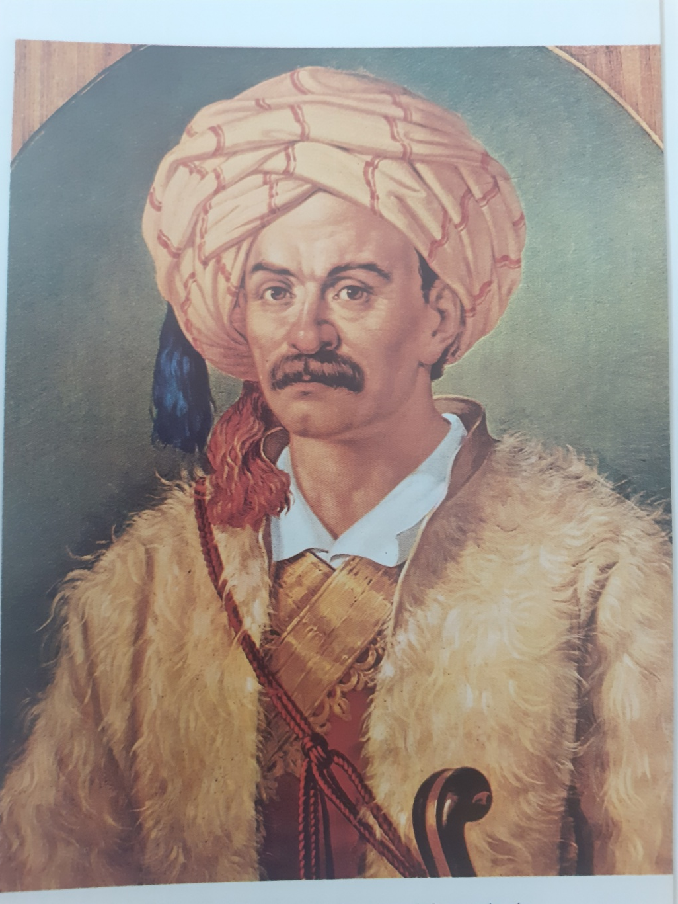
Κάρολος Φαβιέρος
Γάλλος Φιλέλληνας
30 Νοεμβρίου 1826 μπήκε στην ακρόπολη σπάζωντας τομν πολιορκητικό κλοιό του Κιουταχή εφοδιάζοντας την ελληνική φρουρα ,με πυρίτιδα.
Φορά φλοκάτη και μεταξωτή μαντηλοδεσία

Slide 7
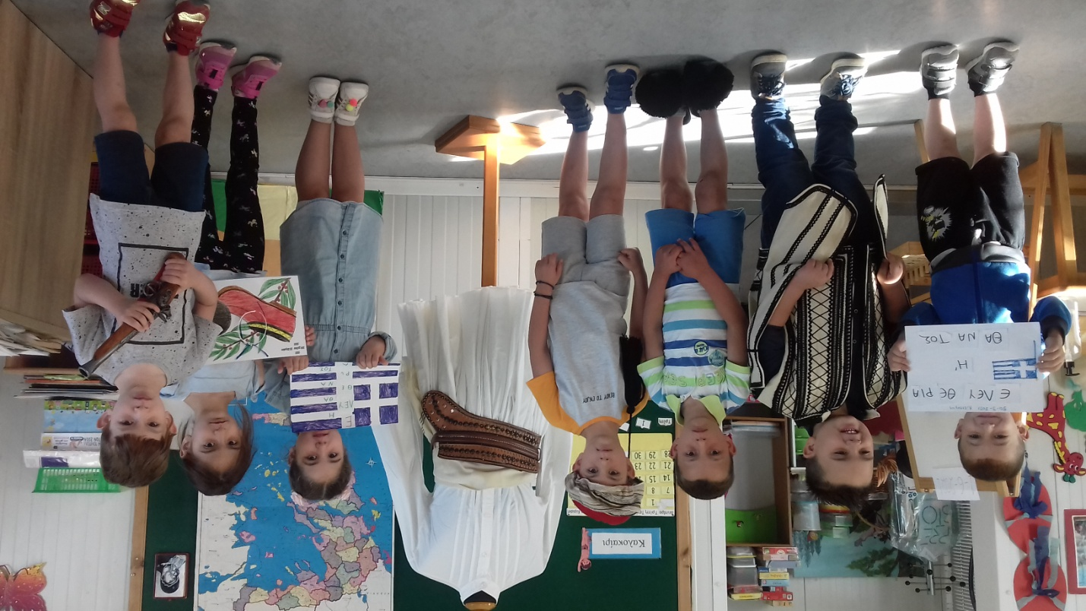
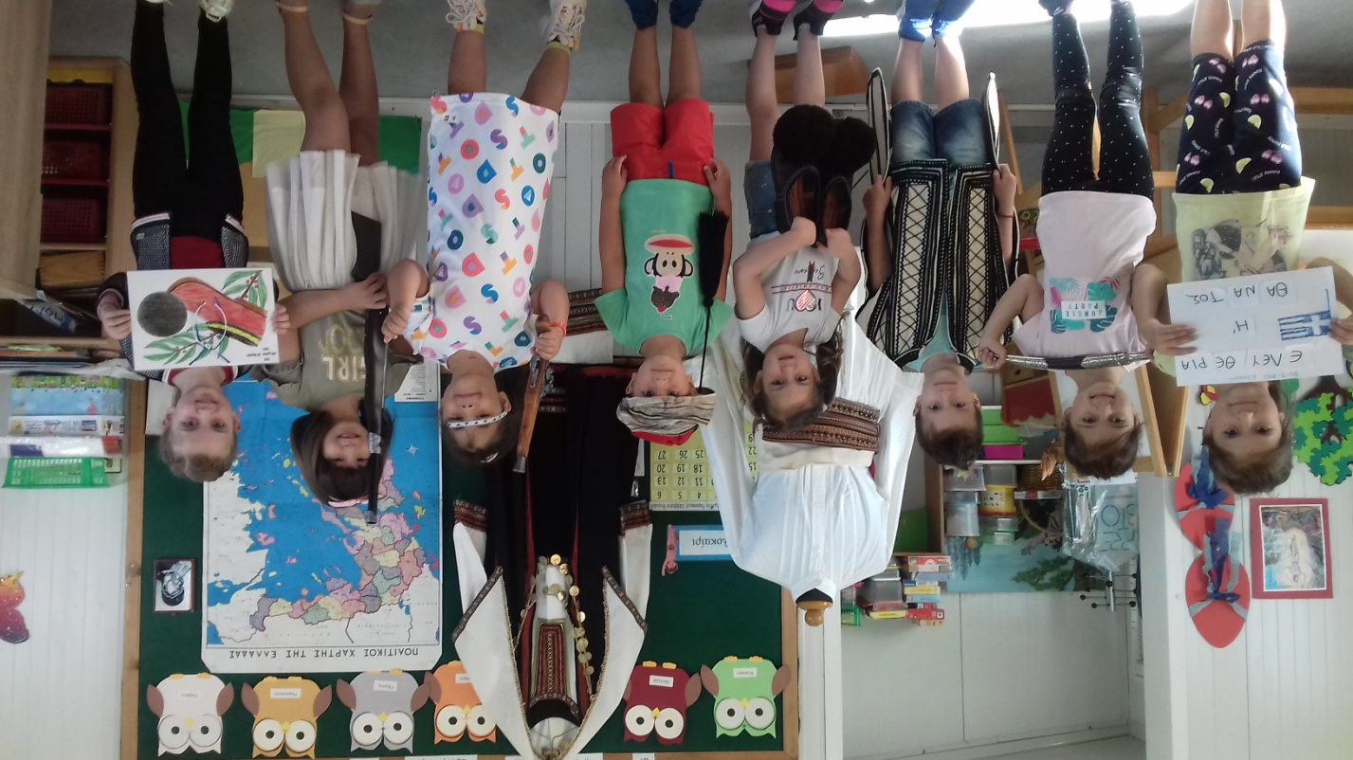

Slide 8
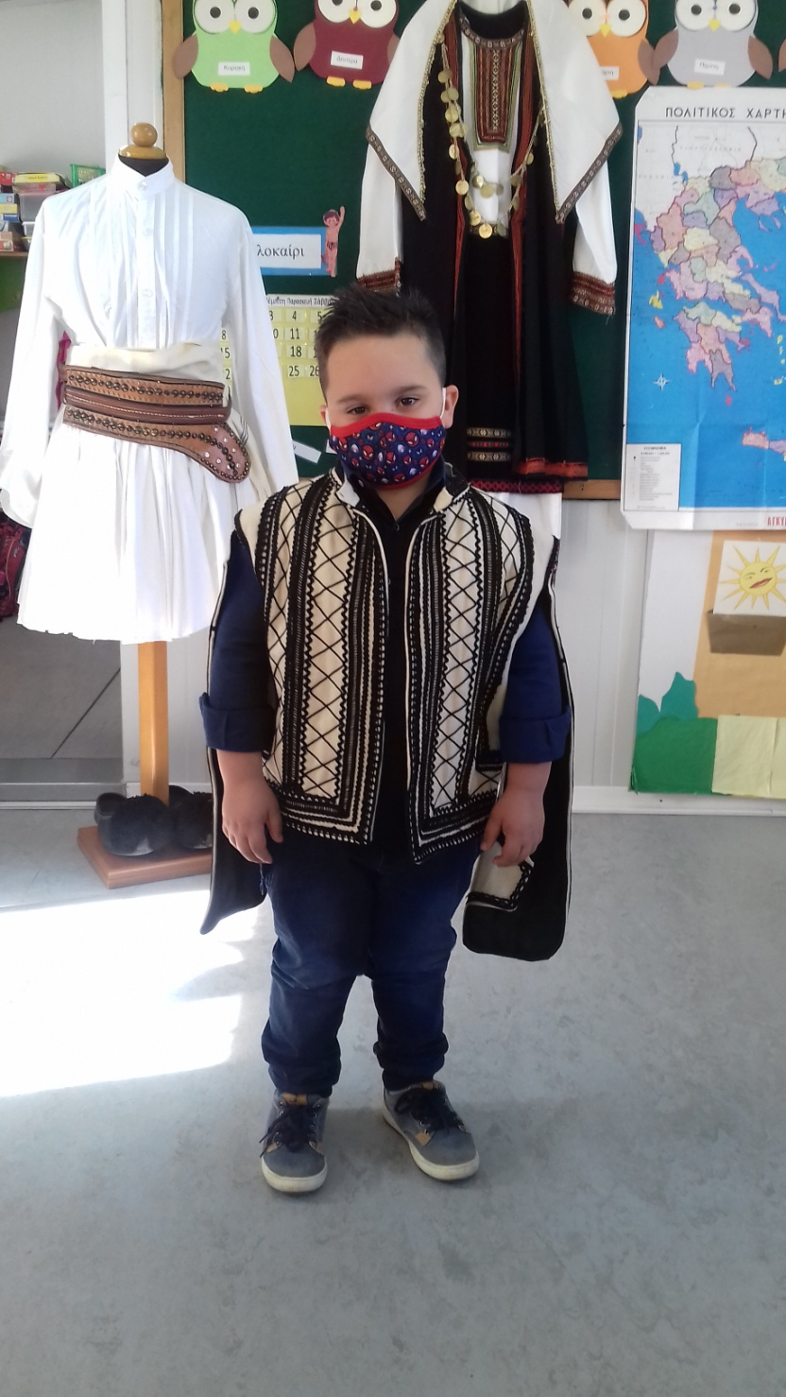
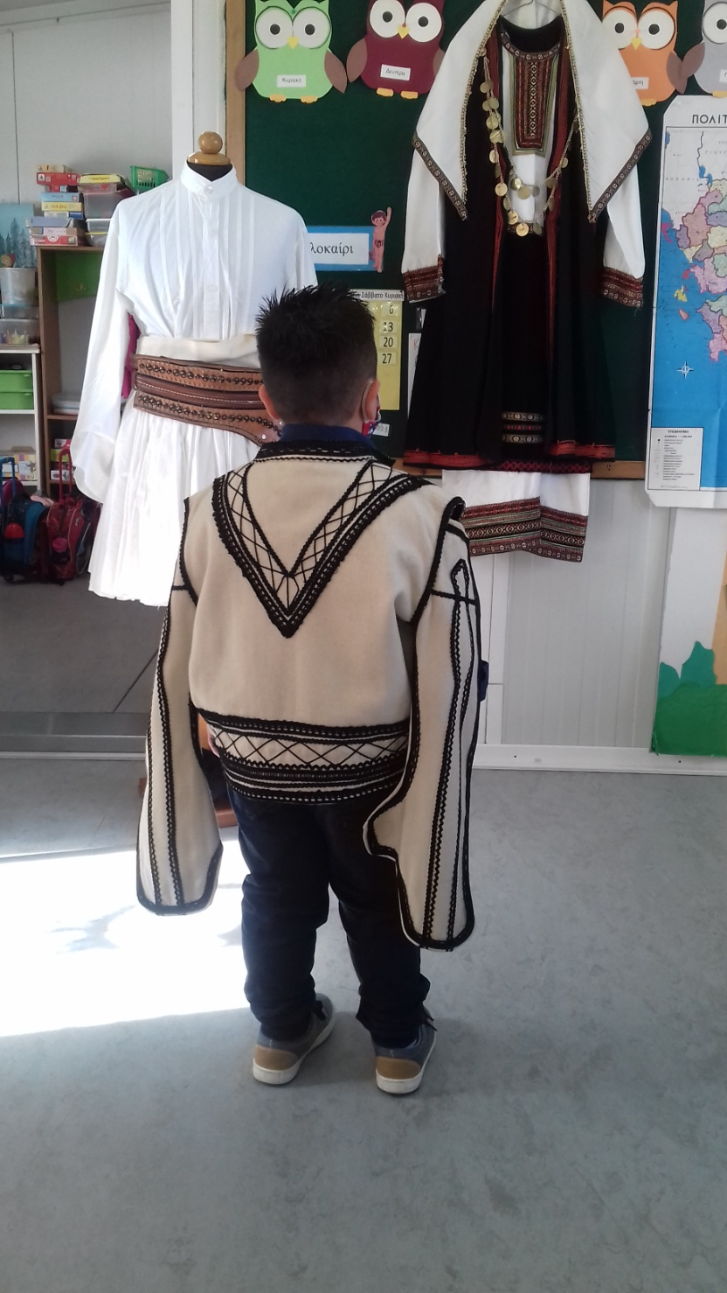
Εμπρός και πίσω μέρος Φέρμελης με τα μανίκια ανάρριχτα.

Slide 9
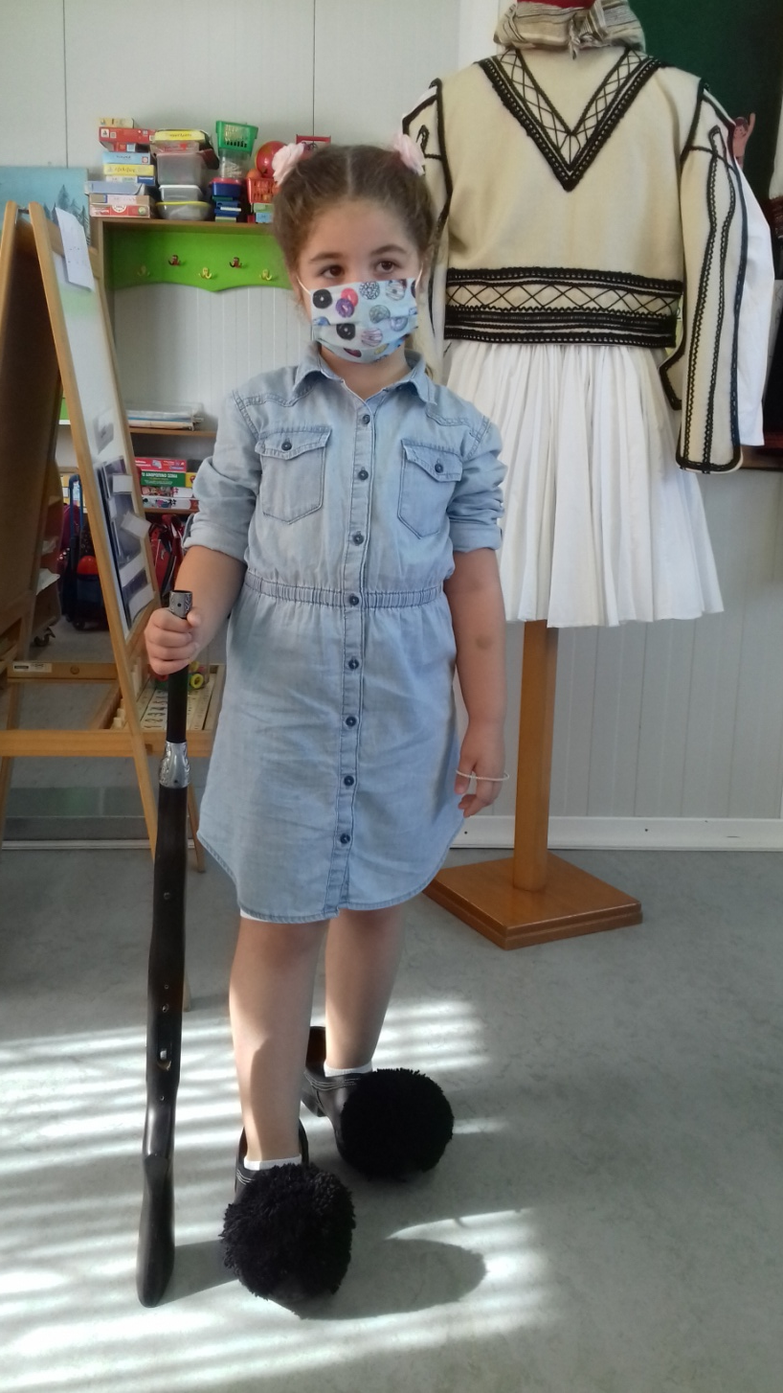
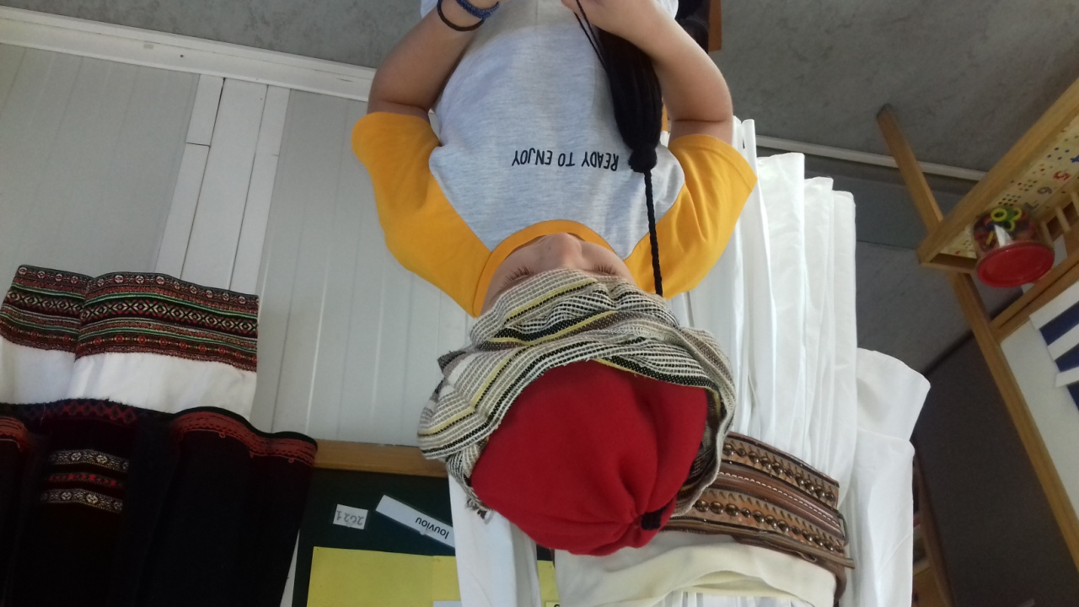
Δεξιά βλέπουμε τα Τσαρούχια και το Καριοφίλι Αριστερά βλέπουμε Φάριο – Φέσι με μαντηλοδεσιά φτιαγμένη στον αργαλειό.

Slide 10
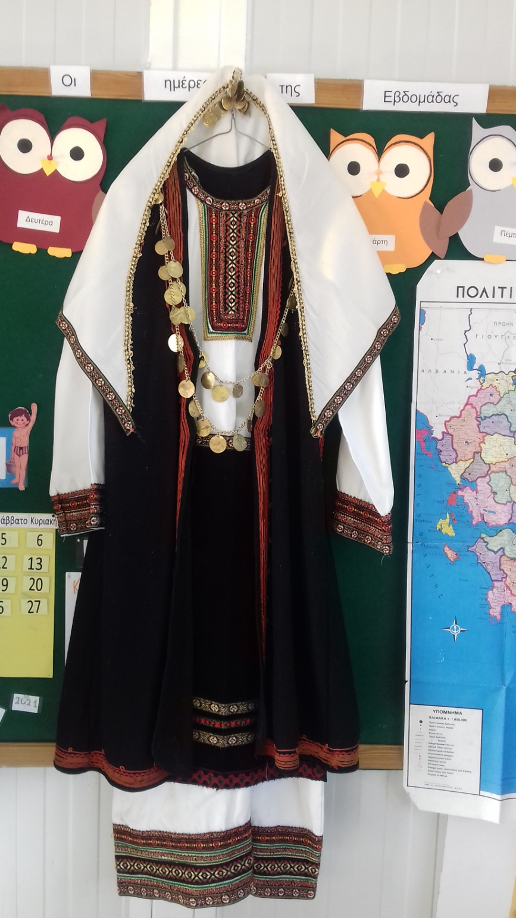
Φορεσιά Σουλιώτισσας
Το φόρεμα είναι ένα μακρύ και φαρδύ μπαμπακερό πουκάμισο, με μανίκια, που φτάνει στη μέση της γάμπας.
Από πάνω φορά μάλλινο σιγκούνι, μακρύ , χωρίς μανίκια. Αυτό δεν ήταν φαρδύ αλλά εφαρμοστό, είχε μαύρο χρώμα.
Στη μέση έδενε ποδιά μαύρη μακριά στολισμένη με κεντήματα και σιρίτια.
Στο κεφάλι έδενε χοντρό βαμβακερό μαντήλι που ήταν στολισμένο με φλουριά στο μέτωπο.
Φλουριά φορούσαν και στο λαιμό τους, σαν κολιέ.

Slide 11
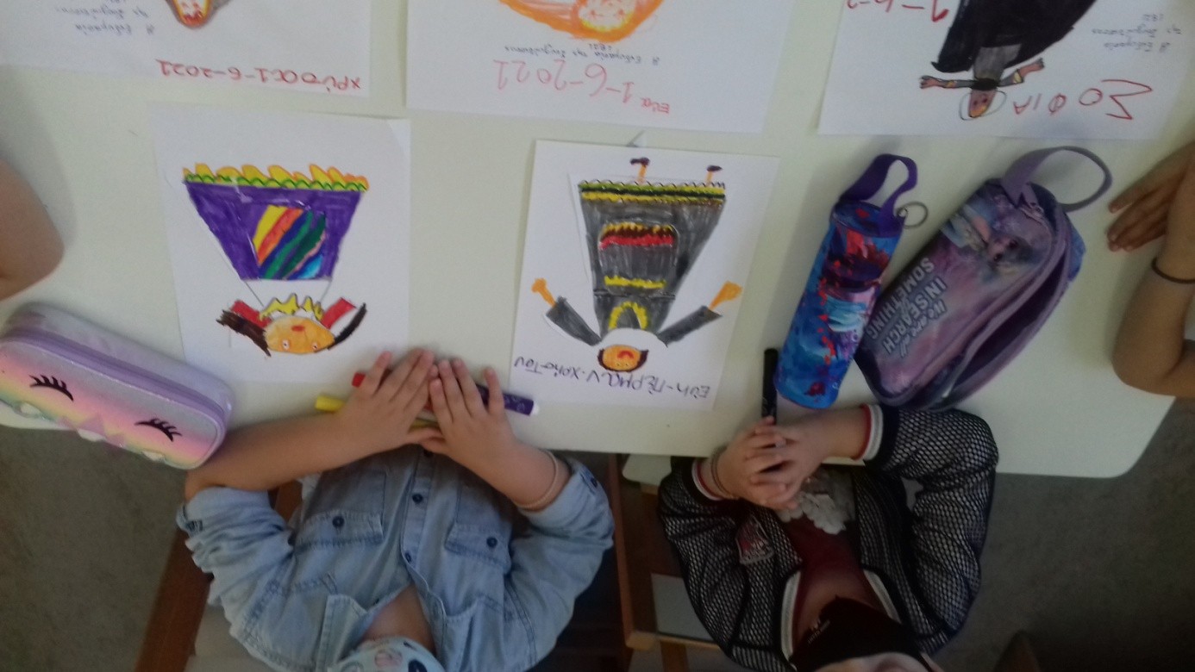
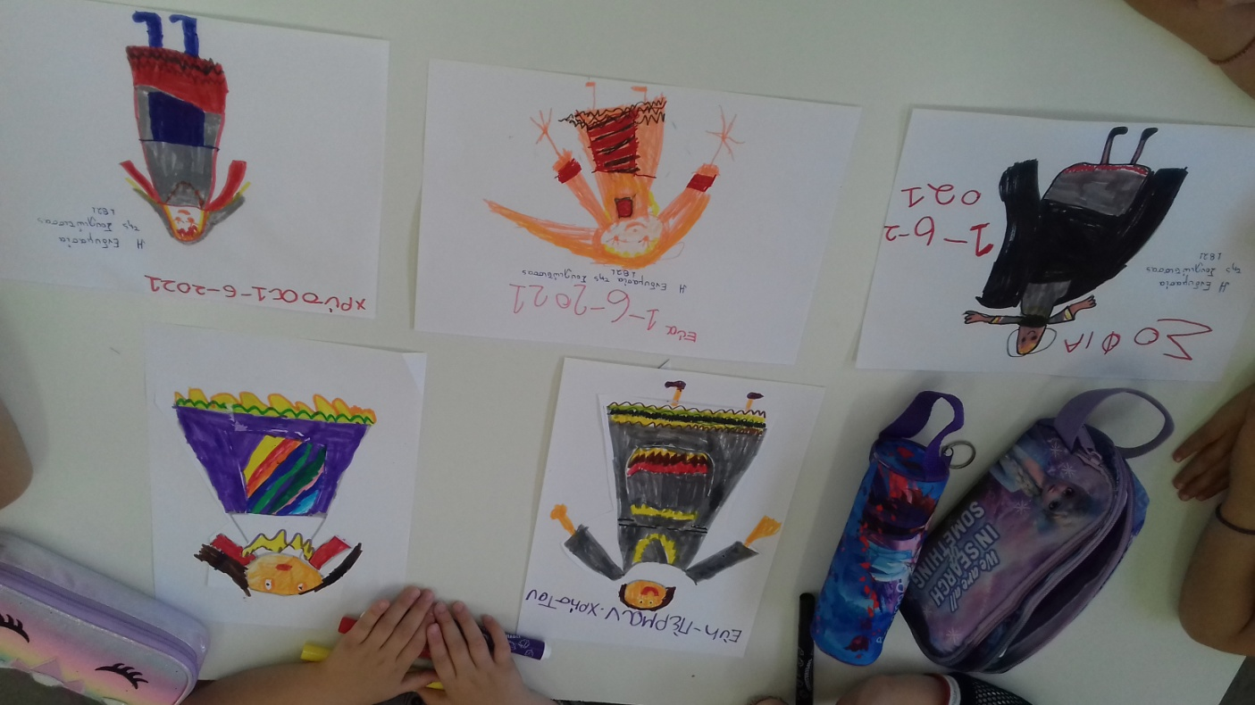
Τα κορίτσια του Νηπιαγωγείου μας απέδωσαν με εξαιρετικό τρόπο τη Φορεσιά της Σουλιώτισσας ζωγραφίζοντας με μαρκαδόρους.

Slide 12
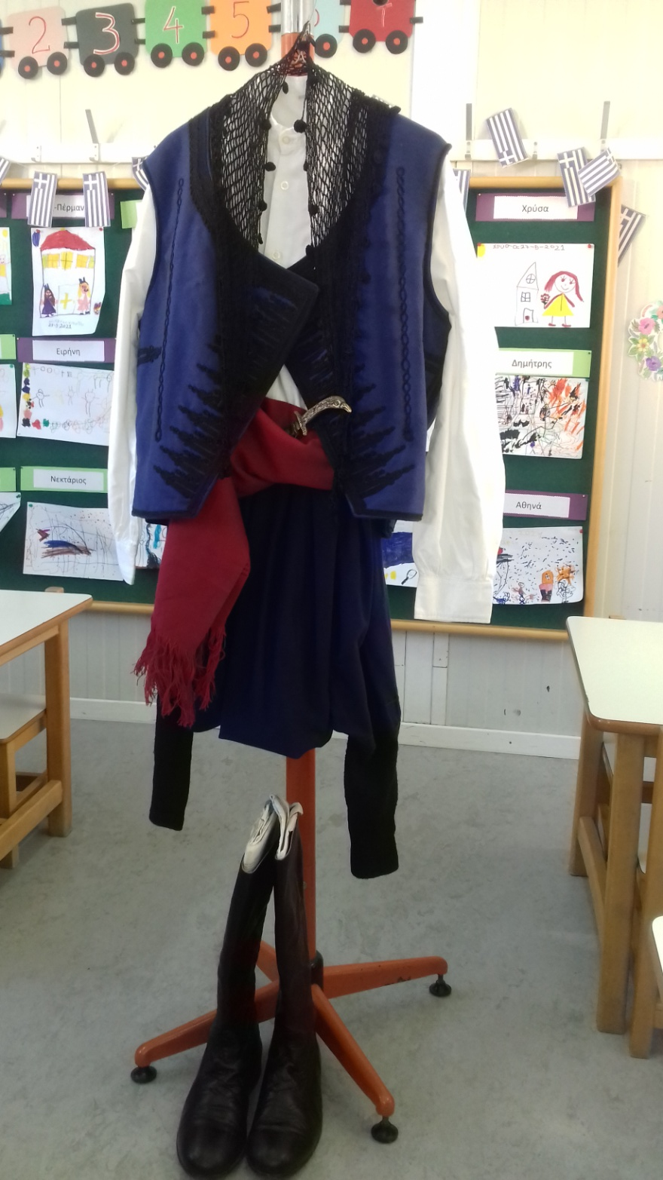
Φορεσιά Κρητικού
Το κατάλευκο πουκάμισο.
Από πάνω φορούν γιλέκι από ύφασμα τσόχα χρώματος μπλε, το οποίο είναι σταυρωτό ή αντικριστό. Το γελέκι είναι στολισμένο με μαύρα κεντήματα ή μαύρα σιρίτια.
Από κάτω φορά περισκελίδα που ονομάζεται βράκα από ύφασμα τσόχα χρώματος μπλε. Η βράκα παλιά είχε πολύ μακριά σέλα που έφτανε ως τους αστραγάλους.
Στη μέση δένει ζωνάρι χρώματος κόκκινο, πολύ μακρύ (οκτώ μέτρα μήκος).Εκεί μπαίνει το ασημένιο τους μαχαίρι που το λένε μπασαλή. Πάνω στο μπασαλή χάραζαν συνθήματα όπως <<Λευτεριά ή Θάνατος>>, <<Ζήτω η Ελλάς>> κ.ά.
Στα πόδια φορά τα στιβάλια, δηλαδή μαύρες ή λευκές ψηλές μπότες.
Στο κεφάλι τυλίγει ένα διχτυωτό μαύρο μαντήλι με κρόσσια που κρέμονται στο μέτωπο.

Slide 13
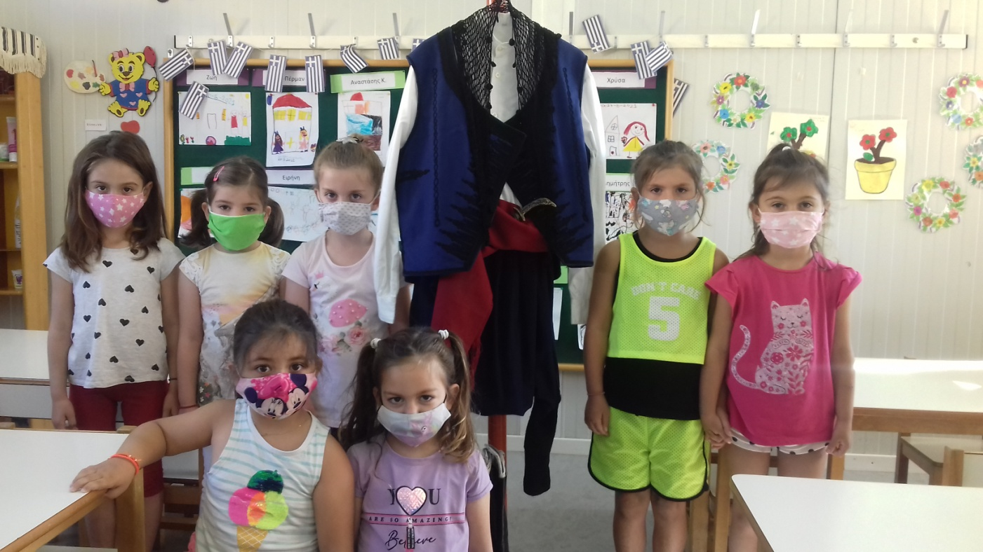
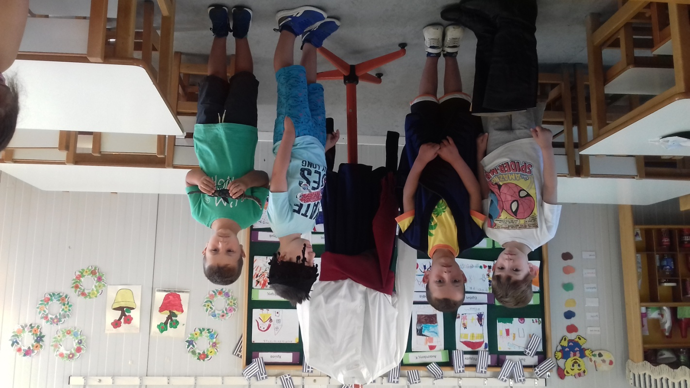

Slide 14
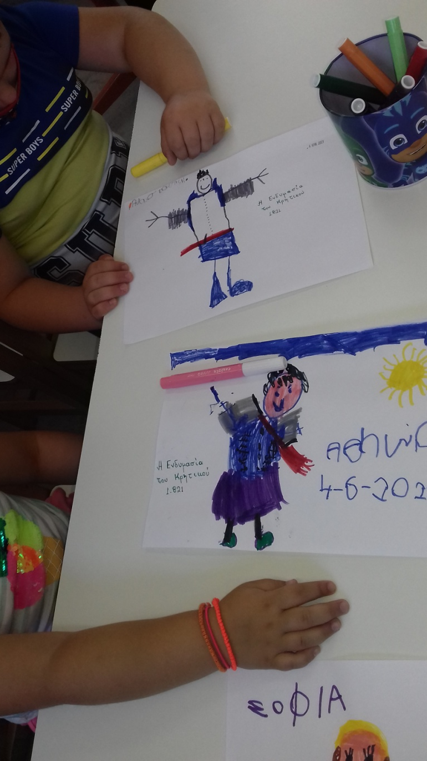
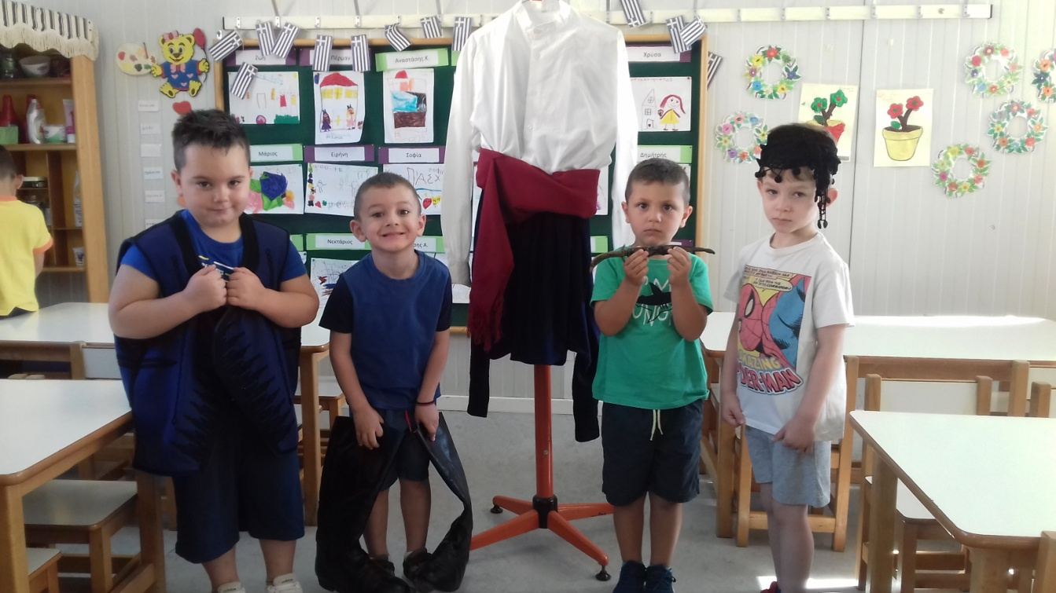
Η χαρά μας ήταν μεγάλη όταν τη ζωγραφίσαμε με τους μαρκαδόρους μας, αλλά και όταν φορέσαμε και κρατήσαμε μέρη της Φορεσιάς του Κρητικού.

Slide 15
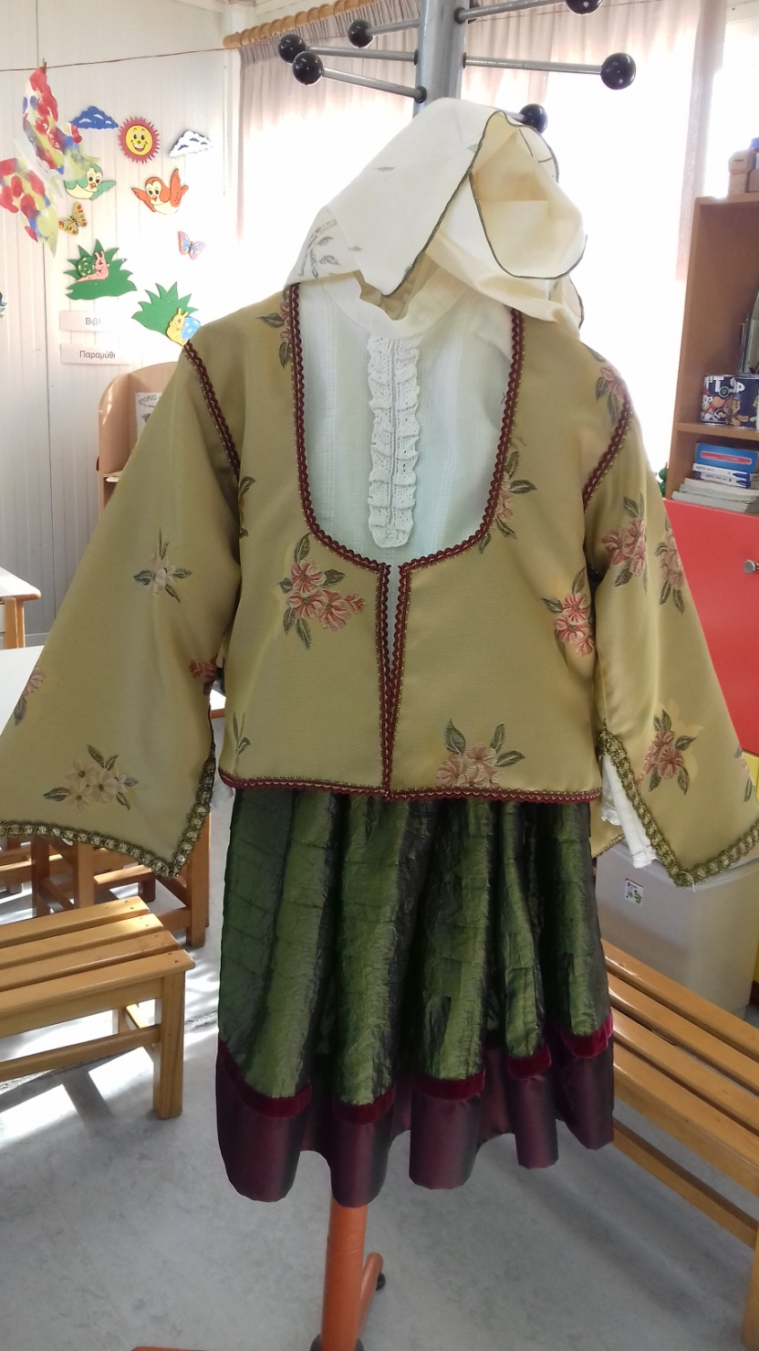
Φορεσιά Λασκαρίνας Μπουμπουλίνας (Ναυπλίου - Σπετσών)
Η βαμβακερή πουκαμίσα είναι κοντή σαν πουκάμισο, έχει μακριά και φαρδιά μανίκια.
Από πάνω το ζιπούνι είναι από στόφα ευρωπαϊκή ή ανατολίτικη.
Κάτω η φούστα είναι με πολλές πτυχές έχει χρώμα πράσινο και στολίζεται με βυσσινί βελούδινο ποδόγυρο.
Στο κεφάλι φοράει τσεμπέρι που με φροντίδα συγκρατεί τα μαλλιά με ειδικές τύπου καρφίτσες <<μάρκα>>, <<κοφινάκι>>, <<χεράκι>>.
Στη πλάτη, τις γιορτινές ημέρες, φορά κεντητή εσάρπα με πολλά κρόσια.

Slide 16
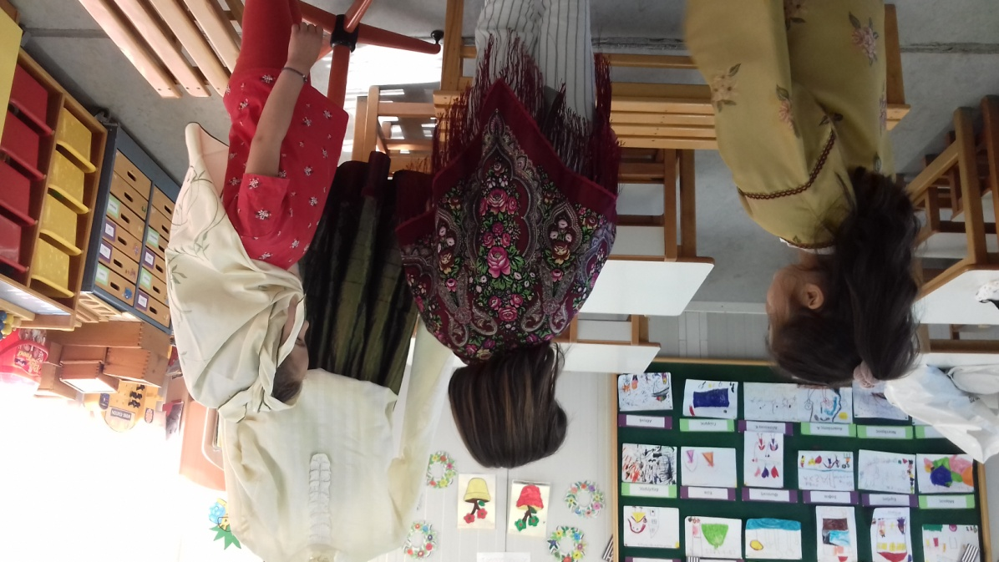
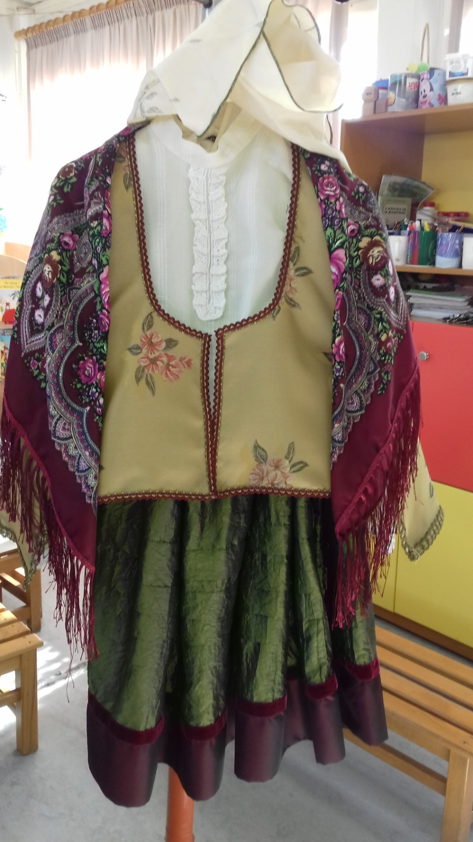
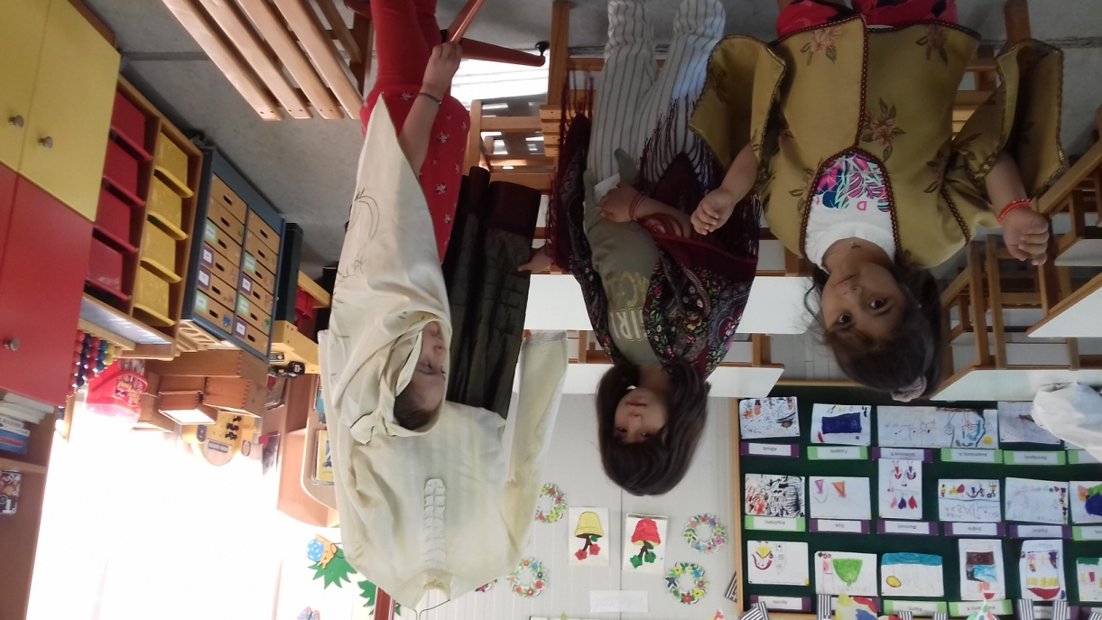

Slide 17
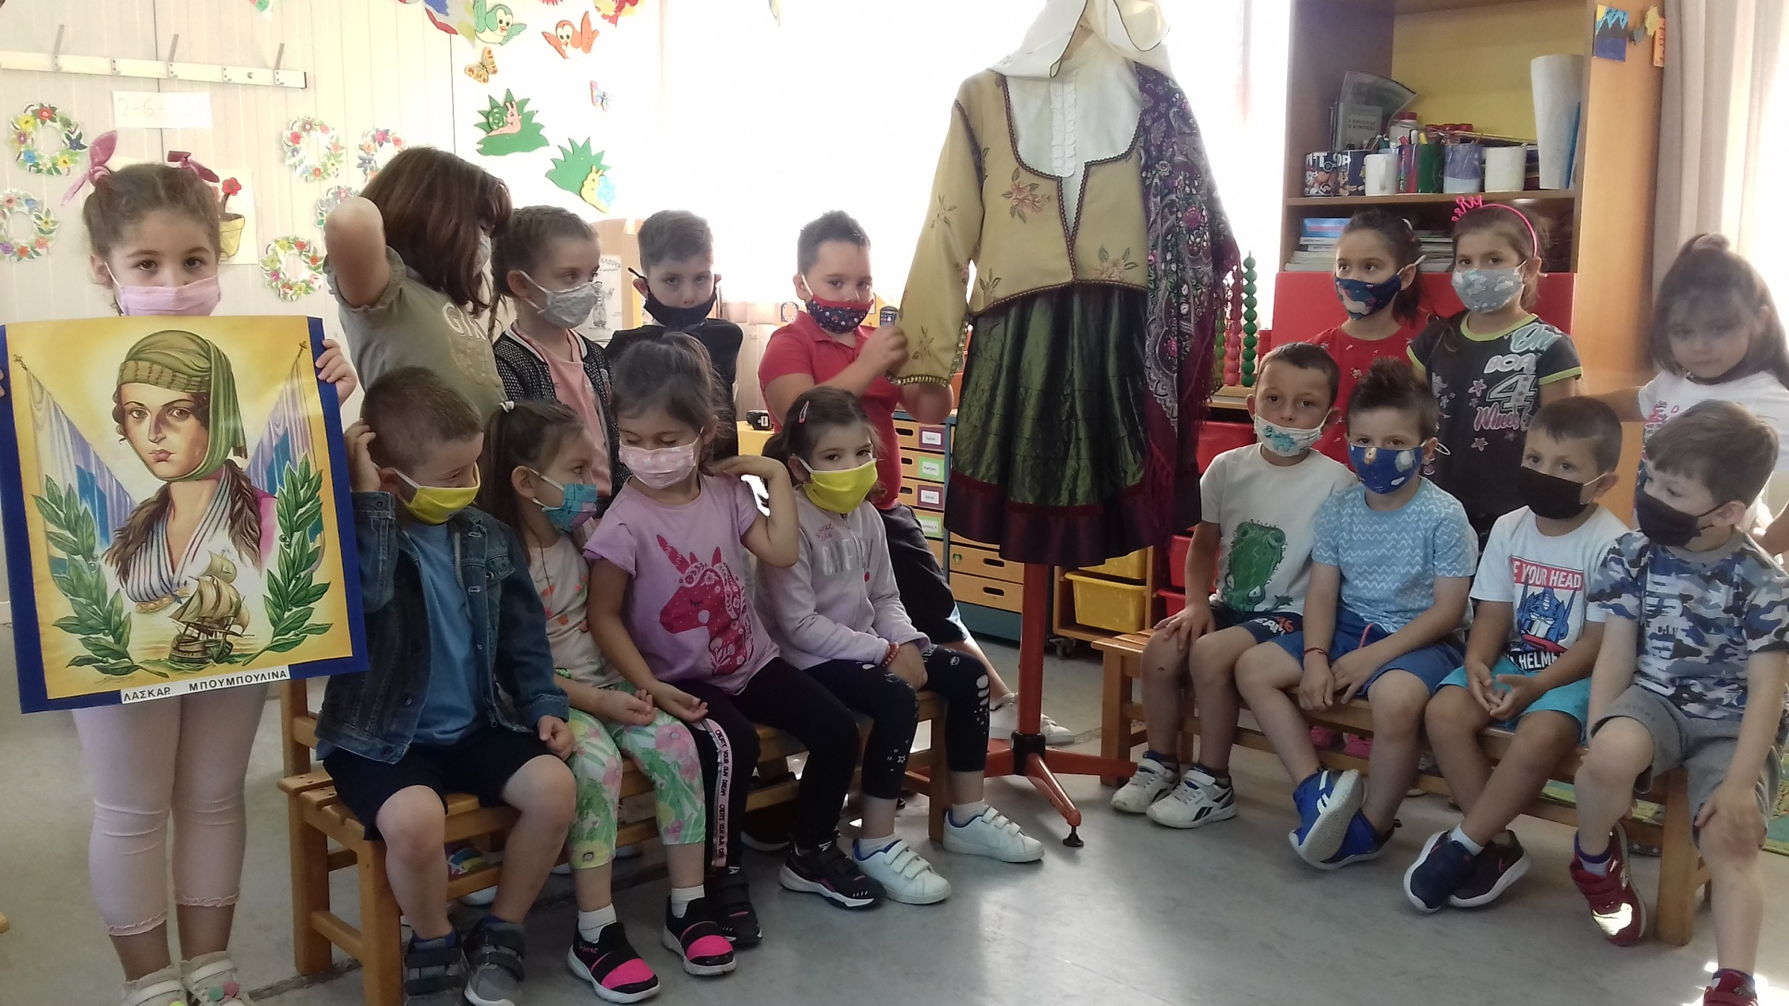
Αγαπάμε πολύ τη Λασκαρίνα Μπουμπουλίνα.

Slide 18
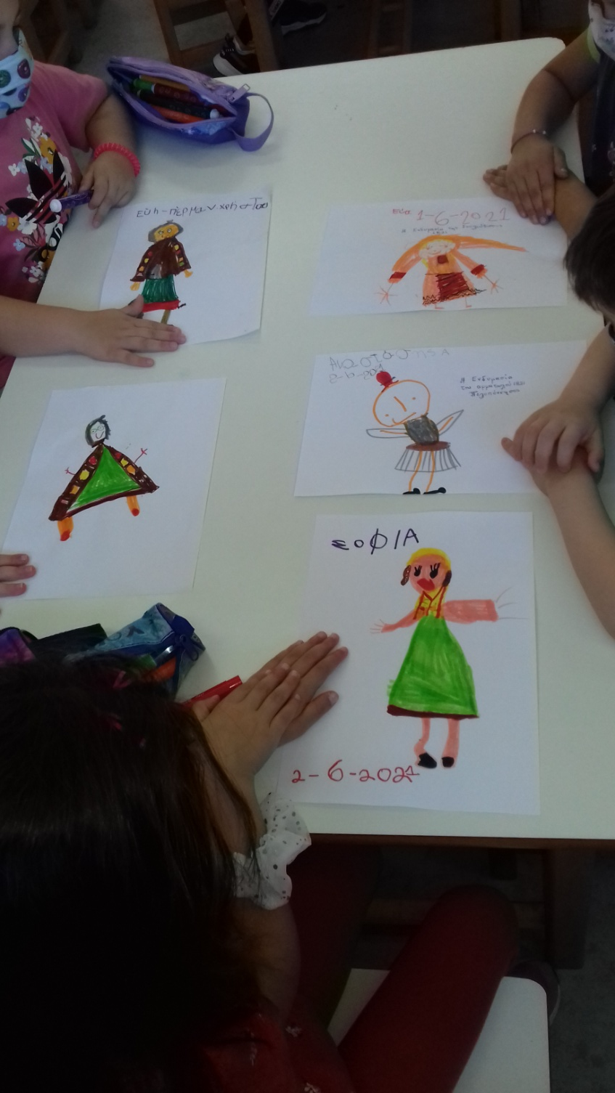
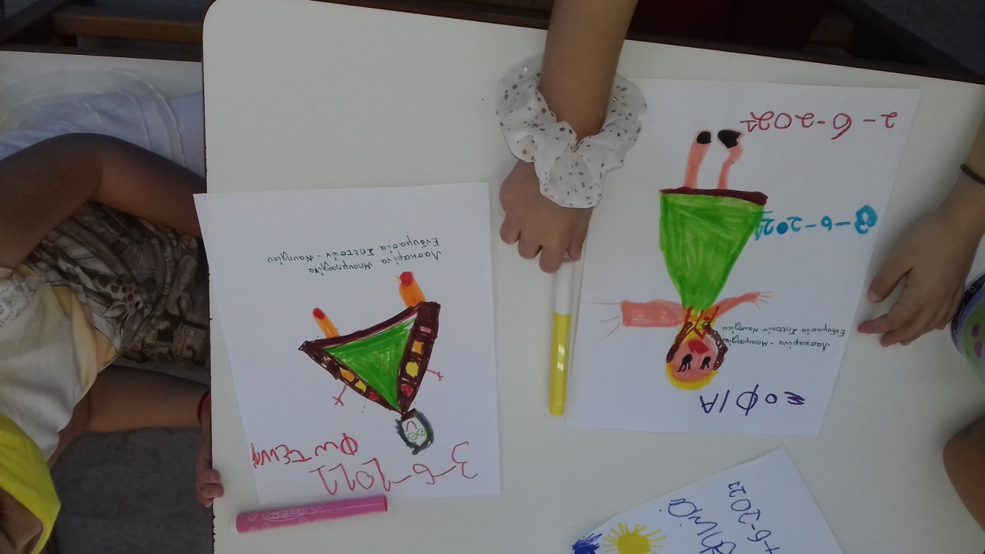
Η πράσινη φούστα με το βυσσινί βελούδινο ποδόγυρο είναι πολύ <<μοντέρνα>>.

Slide 19
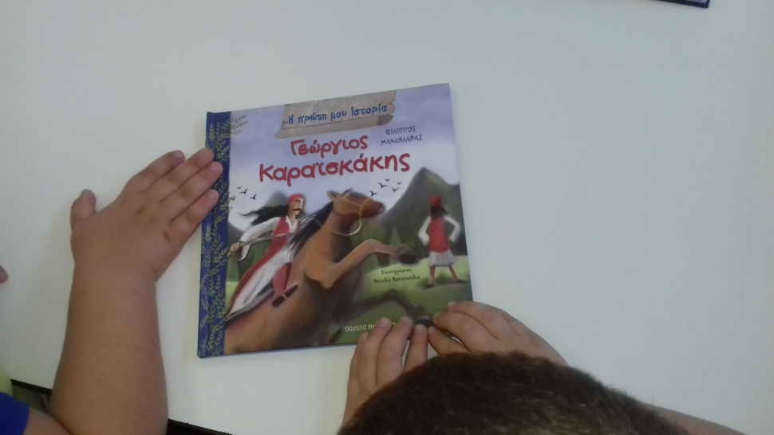
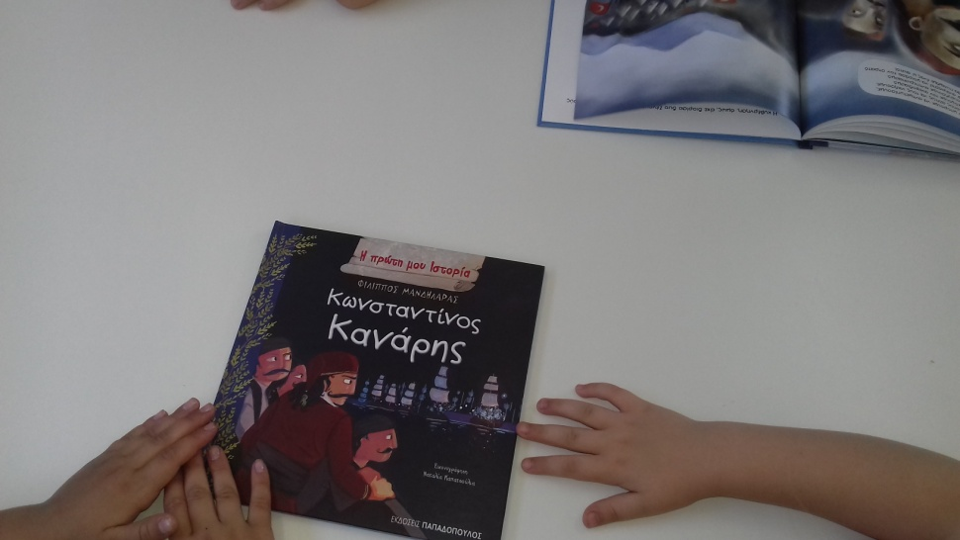
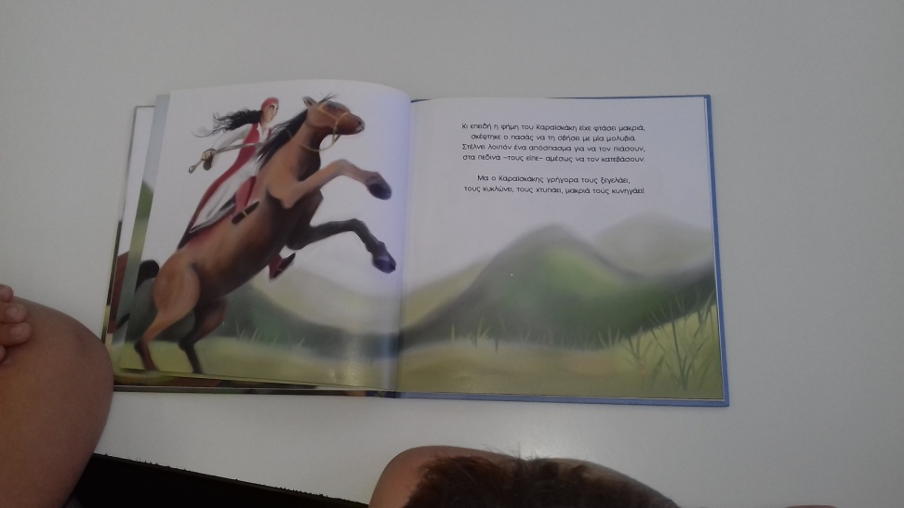
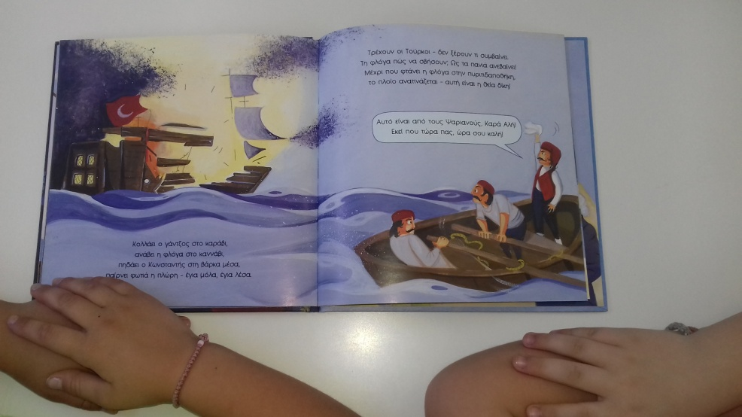
Διαβάζοντας τα καλαίσθητα εικονογραφημένα βιβλία μας για τις ζωές Ηρώων μας πλουτίσαμε ακόμη πιο πολύ τις γνώσεις μας σχετικά με αυτά που φορούσαν οι στεριανοί και αυτά που φορούσαν οι νησιώτες.

Slide 20
Από τη πρώτη στιγμή που τα νήπια ήρθαν σε βιωματική επαφή με τις στολές συνεπάρθηκαν. Ο ενθουσιασμός τους ήταν απερίγραπτος.
Ήθελαν συνέχεια να τις ακουμπάνε. Τις άγγιζαν χαϊδεύοντας αυτές.
Φόρεσαν μέρη των ενδυμασιών και κράτησαν άρματα.
Έκαναν συγκρίσεις με τα σημερινά ρούχα και υφάσματα.
Αναρωτιόνταν αν και τα μικρά παιδιά φορούσαν ίδιες φορεσιές.
Ταυτίστηκαν με τους ήρωες και τις ηρωίδες .
Αυτό το όμορφο πολιτισμικό ταξίδι δεν είχε απλούς ταξιδιώτες αλλά ουσιαστικούς πρωταγωνιστές.
Ανθή Ν. Ατάλια
Νηπιαγωγός

